Slide 1
Муниципальное автономное дошкольное образовательное учреждение «Детский сад №92»
Отчет по ПДД за апрель

Slide 2
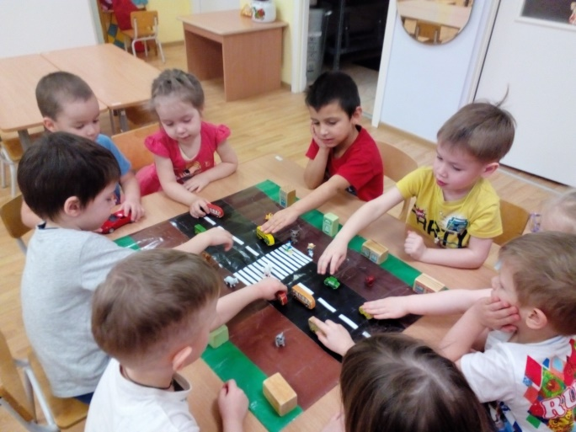
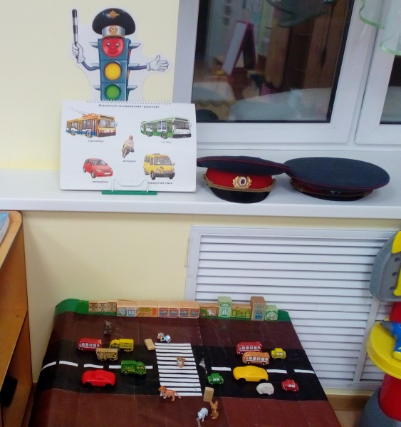
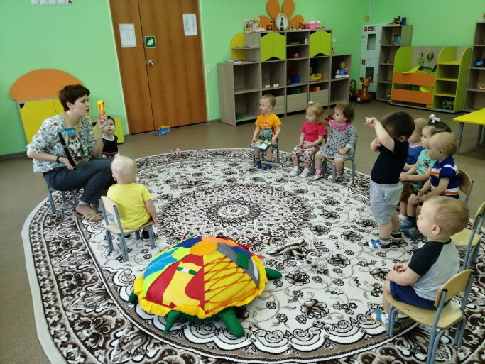
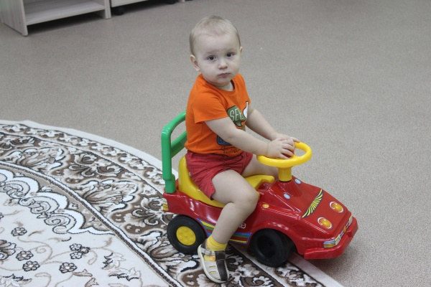
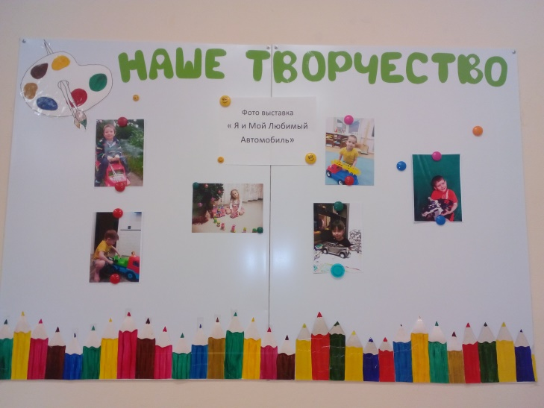
«Грамотный пешеход»
Уголок безопасности
Беседа
«Светофор друг наш»
Подвижная игра «Машинки»
Фото-выставка
«Я и мой автомобиль»

